Slide 1


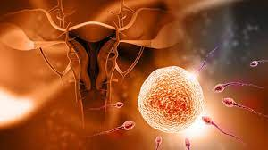
ОДЕСЬКИЙ НАЦІОНАЛЬНИЙ МЕДИЧНИЙ УНІВЕРСИТЕТ
Кафедра гістології, цитології, ембріології та патологічної морфології
з курсом судової медицини
Лекція №11
МЕДИЧНА ЕМБРІОЛОГІЯ.
Спеціальність: 222 «Медицина»

Slide 2
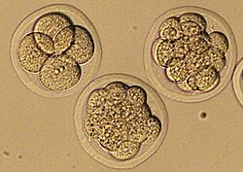
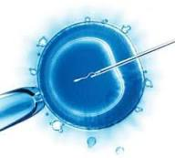
Медична ембріологія вивчає закономірності розвитку людського ембріона від запліднення до народження, включаючи всі етапи — від клітинного до органного рівня, процеси росту, диференціації, а також можливі патології та аномалії, застосовуючи ці знання у репродуктивній медицині для лікування безпліддя та досягнення успішних вагітностей за допомогою допоміжних репродуктивних технологій (ДРТ).

Slide 3
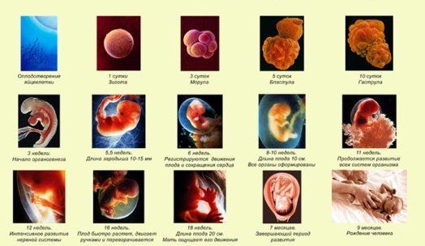
Онтогенез – це індивідуальний розвиток організму людини з моменту зародження і до кінця життя.
Періоди онтогенезу:
1. Передзародковий: дозрівання статевих клітин (прогенез) --- запліднення.
2. Зародковий (пренатальний) – ембріогенез: зигота --- зародок --- плід --- народження (280 діб, 40 тижнів):
А) початковий (1-7 доба), закінчується імплантацією зиготи в стінку матки.
Б) зародковий (2-8 тиждень) – формування зачатків тканин, органів, систем
В) плідний (9-40 тиждень) – структурне і функціональне становлення, диференціація клітин.
3. Післязародковий (постнатальний): народження --- ріст, статеве дозрівання --- старіння --- смерть.

Slide 4
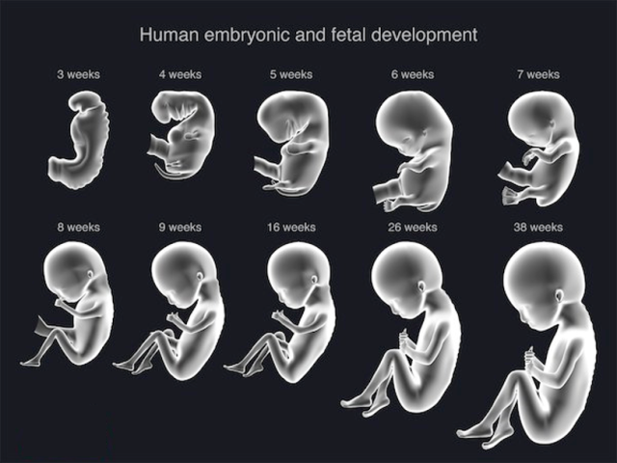
ПРЕНАТАЛЬНИЙ (ембріональний) розвиток людини
продовжується 280 діб, 40 тижнів або 10 місяців.
Закон Мюллера-Геккеля, або біогенетичний закон, стверджує, що індивідуальний розвиток організму (онтогенез) є коротким і видозміненим повторенням історичного розвитку виду (філогенезу), показуючи, як зародки проходять стадії, схожі на їхніх предків. Це означає, що людський зародок, наприклад, спочатку схожий на рибу, маючи зяброві борозни, що відображає еволюцію від риб до ссавців.

Slide 5
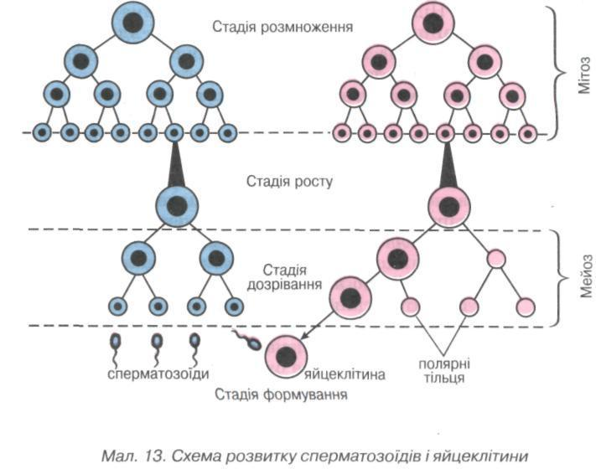
Гаметогенез (прогенез) – процес утворення чоловічих (сперматогенез) та жіночих (овогенез) статевих клітин
Розмноження
Ріст
Дозрівання
Формування

Slide 6
Відмінності сперматогенезу та овогенезу
Фаза гаметогенезу | Сперматогенез | Овогенез
Розмноження | З моменту статевого дозрівання, протягом всього життя | В ембріональному періоді
Ріст | Фаза росту коротка, одразу після фази розмноження | Фаза росту тривала, поділяється на малий та великий ріст
Дозрівання | Рівномірний поділ – з 1 сперматогонію утворюється 4 сперматозоїди | Нерівномірний поділ – з 1 овогонію утворюється 1 яйцеклітина та 3 полярні тільця
Формування | Є фаза формування | Фаза формування відсутня
 | Триває протягом всього життя чоловіка | Закінчується після менопаузи

Slide 7
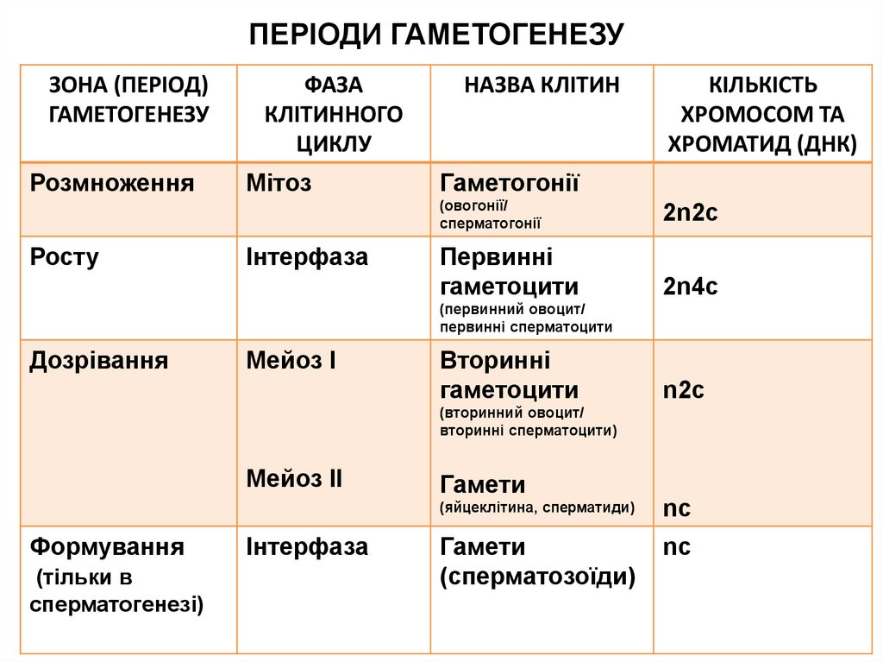

Slide 8
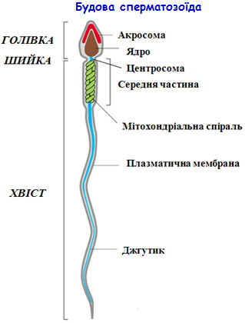
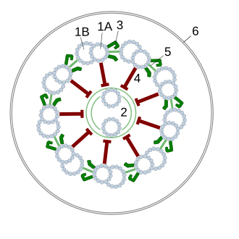
Сперматозоїд
Частини:
Голівка (містить ядро та акросому);
Шийка (містить проксимальну і дистальну центріолі);
Хвіст (містить аксонему): проміжна, основна, кінцева частини.
Довжина – близько 60-70 мкм.
Швидкість руху – до 50 мкм/с.
Схема будови аксонеми жгутика: 1A і 1B — A і B мікротрубочки периферичного дублета, 2 — центральна пара мікротрубочок і центральна капсула, 3 — динеїнові ручки, 4 — радіальна спиця, 5 — нексиновий місток, 6 — клітинна мембрана

Slide 9
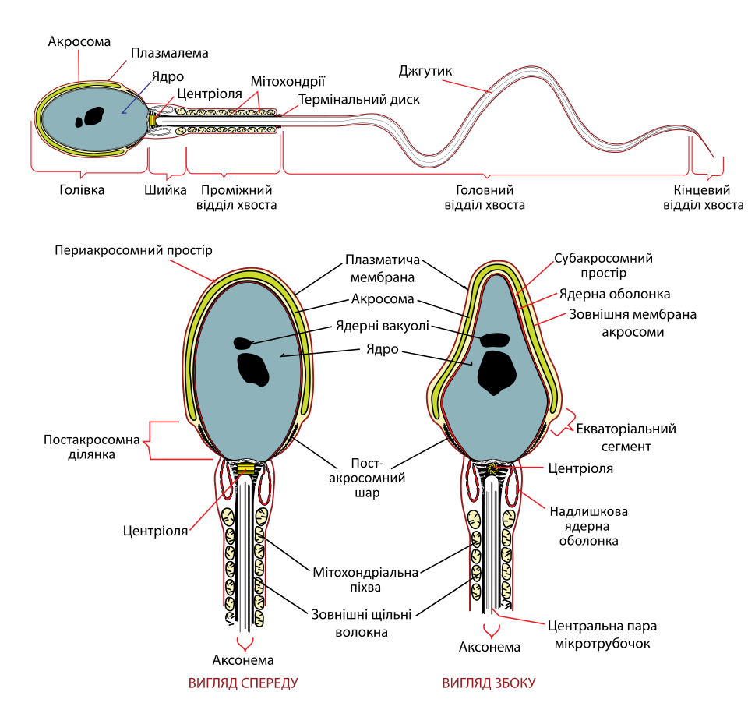

Slide 10
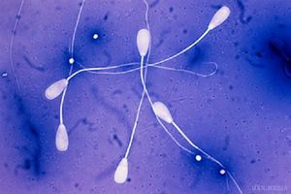
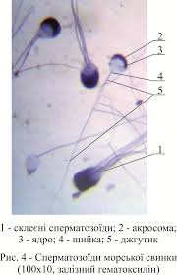
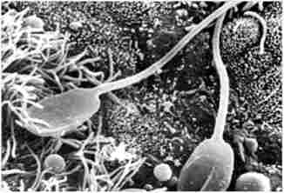
Сперматозоїди

Slide 11
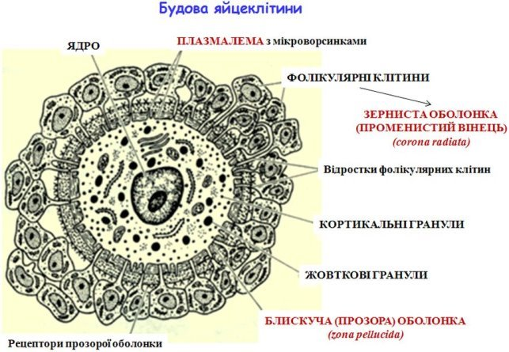
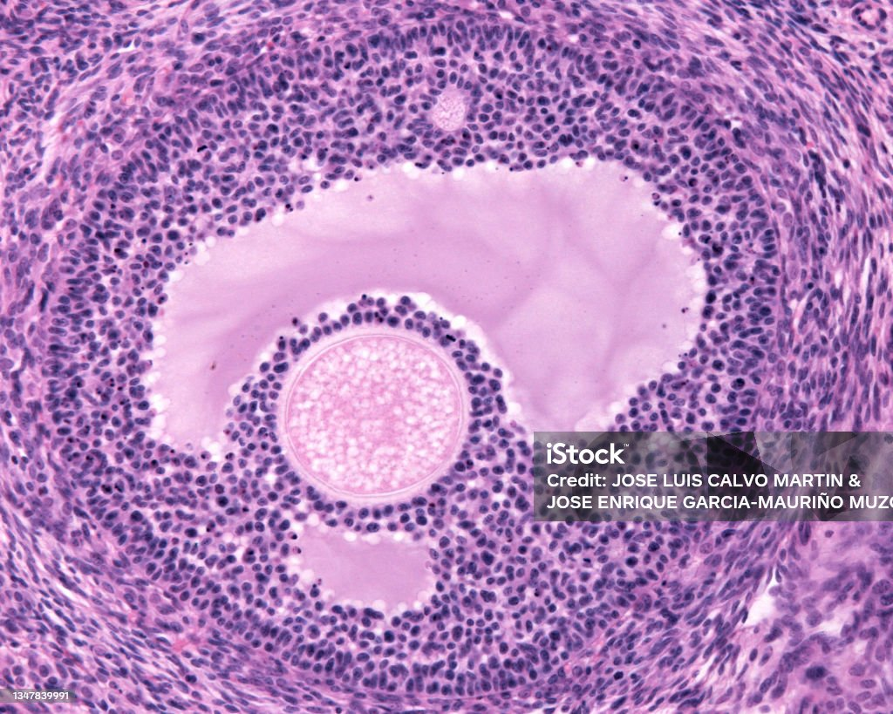
Яйцеклітина
Оболонки:
Оолема (плазмолема) – жовткова;
Блискуча оболонка – прозора (zona
pellucida) – утворена глікопротеїнами ZP1, ZP2, ZP3, ZP4;
Зерниста (променистий вінець або
corona radiata – утворена фолікулярними клітинами.
Діаметр – близько 130 мкм.
За кількістю жовтка яйцеклітина людини вторинно оліголецитальна (маложовткова), а за розподілом в клітині – ізолецитальна
(з рівномірним розподілом жовтка в цитоплазмі).

Slide 12
Залежно від кількості жовтка в яйцеклітині вони діляться на наступні групи:
1. Алецитальні - безжовткові;
2. Оліголецитальні (маложовткові)
а) первинні - у примітивних хордових, які дуже швидко розвиваються через стадію личинки;
б) вторинні - у ссавців (плацентарних) і людини;
3. Мезолецитальні - середня кількість жовтка (амфібії);
4. Полілецитальні - велика кількість жовтка (птахи, рептилії, риби).
Залежно від розподілу жовтка, яйцеклітини діляться на:
1. Ізолецитальні - рівномірний розподіл жовтка в яйцеклітині (це оліголецитальні яйцеклітини).
2. Центролецитальні - в центрі;
3.Телолецитальні - це полілецитальні яйцеклітини, в яких жовток розташовується на вегетативному полюсі, а органели – на анімальному.
а) помірно телолецитальні - у амфібій;
б) різко телолецитальні - у птахів;

Slide 13
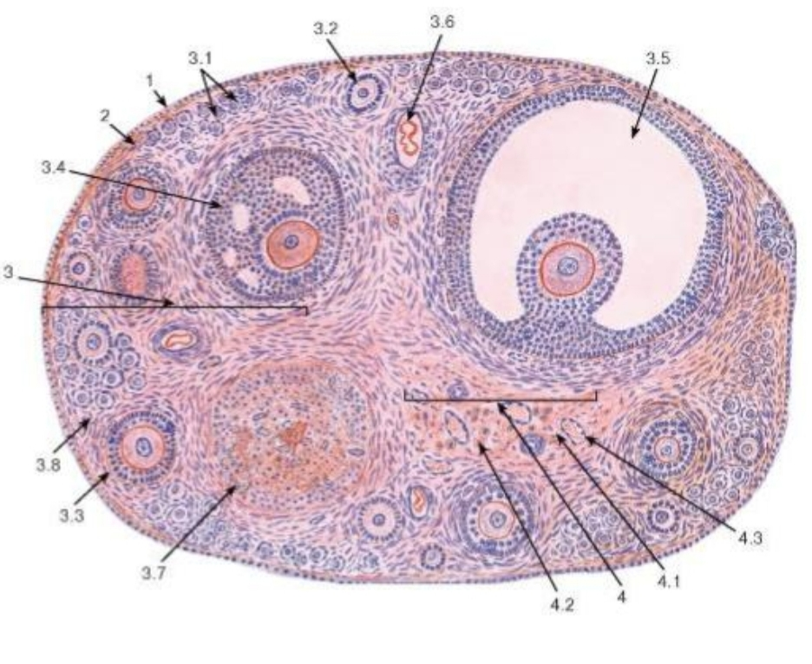
Рис. Яєчник ссавців: 1 – поверхневий епітелій (мезотелій), 2 – білкова оболонка, 3- кіркова речовина: 3.1. – примордіальний фолікул, 3.2. первинний фолікул, 3.3. – вторинний фолікул, 3.4. – третинний фолікул (ранній), 3.5 – третинний фолікул (зрілий) – Граафів міхурець, 3.6. – атретичний фолікул, 3.7. – жовте тіло, 3.8. – строма кіркової речовини, 4 – мозкова речовина: 4.1. – пухка волокниста сполучна тканина, 4.2. – гілусні клітини, 4.3. – кровоносні судини.

Slide 14

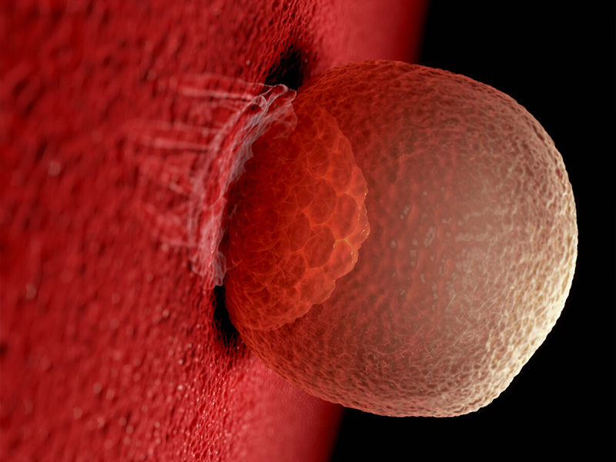
Овуляція – розрив зрілого фолікула із виходом овоцита в черевну порожнину

Slide 15
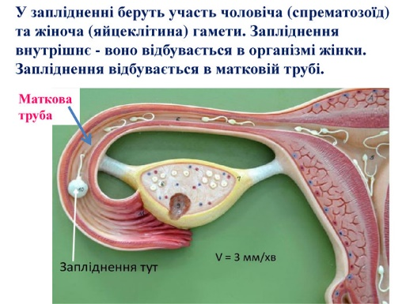
Запліднення

Slide 16

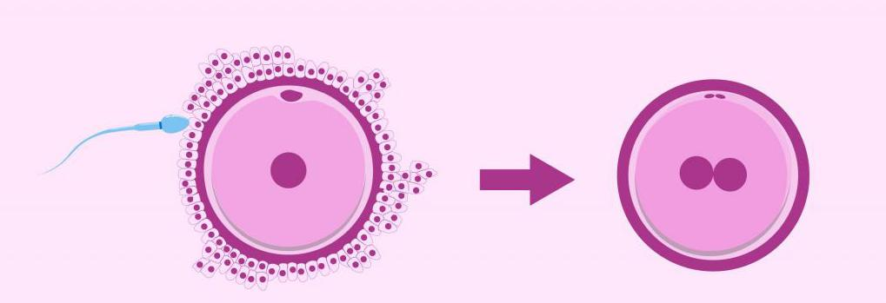
Запліднення
В результаті запліднення утворюється одноклітинний зародок – зигота.

Slide 17

Капацитація – завершення дозрівання сперматозоїдів (при контакті зі слизовими оболонками статевих шляхів жінки), в результаті чого вони стають здатними проникати через оболонку яйцеклітини
Негативний реотаксис – рух сперматозоїдів проти току рідини маткових труб і маткових залоз.
Позитивний хемотаксис – рух сперматозоїдів під впливом гіногамонів – речовин, що виділяються жіночим статевим комплексом (овоцит+ фолікулярні клітини) і приваблюють до себе сперматозоїди.

Slide 18
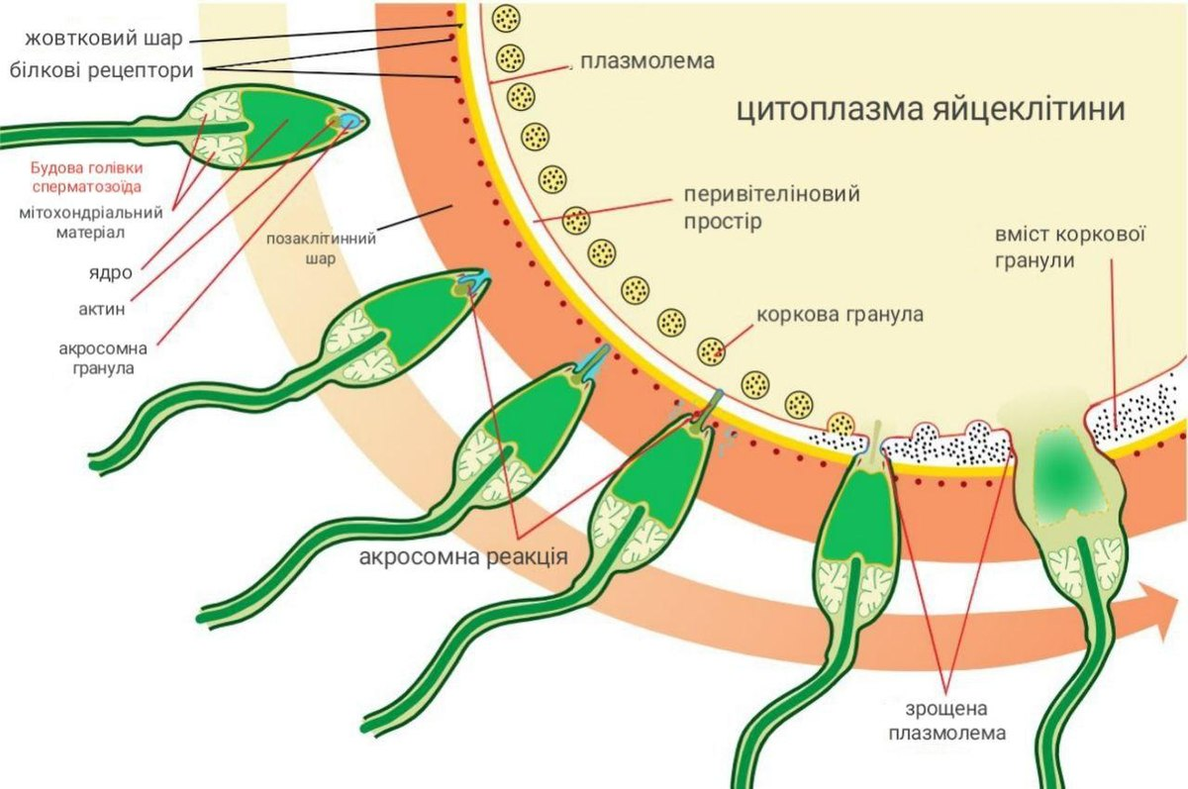
1. Акросомна реакція
Акросомна реакція — екзоцитоз (спосіб доставки) вмісту акросоми для локального руйнування жовтої оболонки яйцеклітини (наприклад, блискучої оболонки у ссавців і людини) й подолання сперматозоїдом цього бар'єру.
Вміст акросоми:
Гідролітичні ферменти (гіалуронідаза, трипсини)
Байндин – специфічний білок, що бере участь у видовому розпізнаванні гамет
Пенетрація – проникнення сперматозоїда через оболонки яйцеклітини

Slide 19
2. Кортикальна реакція
Екзоцитоз (викидання) кортикальних гранул в перивітеліновий простір (між цитолемою яйцеклітини та прозорою оболонкою)
Завдяки взаємодії висомолекулярних біополімерів кортикальних гранул з глікокаліксом плазмолеми овоцита відбувається перетворення прозорої оболонки в оболонку запліднення, непроникну для решти сперматозоїдів.
3. Злиття чоловічого і жіночого пронуклеусів
Кожен з пронуклеусів реплікує свою ДНК, після чого вони втрачають ядерні оболонки й утворюють загальну метафазну пластинку зиготи з веретеном поділу. Тим самим забезпечується диплоїдність майбутнього зародка.

Slide 20
Запліднення
Дистантна фаза
Позитивний хемотакис
Контактна фаза
Акросомна реакція сперматозоїда
Капацитація
Негативний реотаксис
Ооплазматична сегрегація
Кортикальна реакція яйцеклітини та утворення оболонки запліднення
Проникнення ядра та проксимальної центріолі сперматозоїда в яйцеклітину
Утворення чоловічого та жіночого пронуклеусів та їх злиття (утворення синкаріону)
Різний заряд цитолем гамет

Slide 21
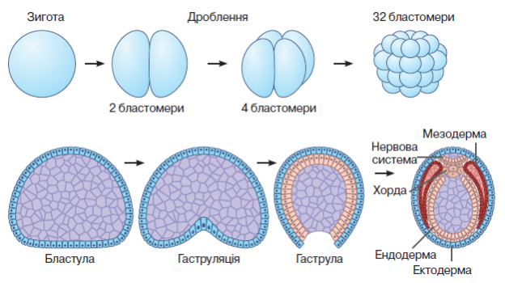
Основні етапи ембріогенезу людини

Slide 22
Основні етапи ембріогенезу людини
Ранні:
Запліднення (1 доба)
Гістогенез (первинний гістогенез) – 24-56 доба
Пізні:
Формування тулубових складок
Утворення осьового комплексу
Гаструляція (8-23 доба)
Дроблення (1-7 доба)
Органогенез (дефінітивний гістогенез) - 9-38 тиждень
Тканинні зачатки
Системи органів
Відокремлення власне зародка від позазародкових органів
Осьові органи
3 зародкових листка
Бластула
Зигота
Період бластогенезу
(1-7 доба)
Концептус
Ембріональний період
(2-8 тиджень)
Ембріон
Фетальный (плідний) період
(9-38 (42) тиждень)
Плід

Slide 23
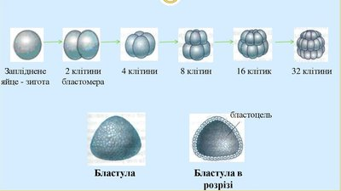
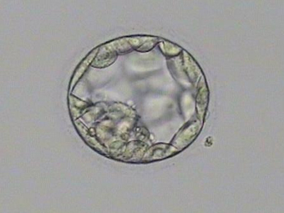
Дроблення
Мітотичний поділ, при якому утворюються дочірні клітини (бластомери), розміри яких прогресивно зменшуються.
Бластомери не розходяться і утворюють багатоклітинний зародок - морулу

Slide 24
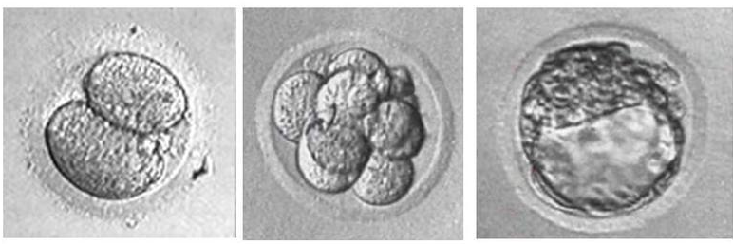
Дроблення зиготи людини: повне, асинхронне, субеквальне.
2-й день – 2 бластомера
3-й день – морула (щільне скупчення клітин у вигляді тутової ягоди)
5-й день – бластоциста (міхурець із порожниною, заповнений рідиною)

Slide 25
Дроблення
Морула перетворюється в бластулу – зародок, у якого є два шари клітин – ембріобласт і трофобласт.
Бластула людини і ссавців всередині має порожнину і називається бластоцистою
трофобласт
Бластоциста
Трофобласт
Ембріобласт
Цитотрофобласт
Синцитіотрофобласт
бластоціль (порожнина)
ембріобласт

Slide 26
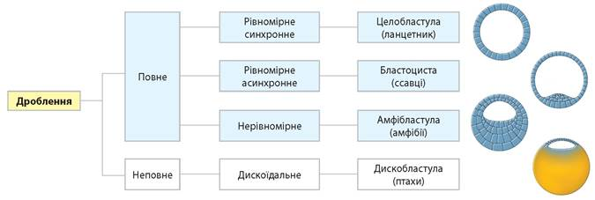
Типи бластул
Тип бластули, тобто форма і структура бластули (ранньої стадії розвитку зародка), залежить від кількості та розподілу жовтка в яйцеклітині, а також від характеру дроблення зиготи.

Slide 27
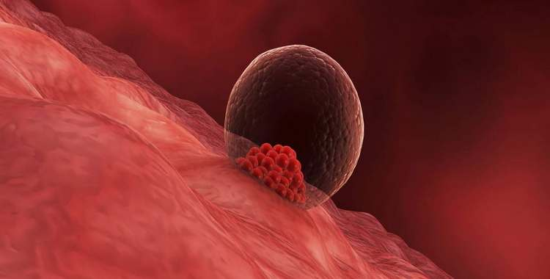
Імплантація ембріона –
це процес, коли ембріон (бластоциста) прикріплюється до стінки матки, що є необхідною умовою для настання вагітності. Цей процес відбувається у кілька етапів, включаючи апозицію, адгезію та інвазію. Імплантація зазвичай відбувається після запліднення, або, у випадку ЕКЗ, після перенесення ембріона в матку.

Slide 28
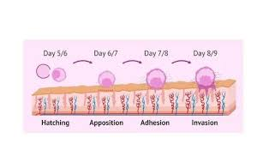
Етапи імплантації ембріона:
1. Хетчінг бластоцисти - це процес, коли ембріон на стадії бластоцисти виходить з блискучої оболонки (zona pellucida) для подальшої імплантації в стінку матки.
2. Апозиція: бластоциста наближається до ендометрію (слизової оболонки матки) і «шукає» місце для прикріплення.
3. Адгезія: трофобласт (зовнішня оболонка ембріона) контактує з епітелієм ендометрію і починає прикріплюватися до нього.
4. Інвазія: ембріон проникає в ендометрій, встановлюючи контакт з кровоносними судинами для отримання поживних речовин.
Успішна імплантація залежить від таких факторів, як якість ембріона, стан ендометрію та гормональний баланс в організмі жінки.

Slide 29
Типи живлення зародка
Живлення за рахунок жовтка яйцеклітини (перші 7 діб, до імплантації)
Гістіотрофний тип (2-4 тиждень). Ембріон живиться за рахунок зруйнованих клітин ендометрію та секрету маткових залоз.
Гематотрофний тип (2-9 місяць). Плід отримує поживні речовини за рахунок материнської крові, яка надходить до лакун зі зруйнованих судин ендометрію.

Slide 30
Гаструляція – процес утворення 3 зародкових листків
Гаструляція
Рання (7-13 доба) – утворення двошарового зародка та позазародкових органів
Види
Процеси
Двошаровий зародок (зародковий щиток)
Міграція (14-15 доба) - Інвагінація (16-17 доба) Нейруляція (16-23 доба)
Сомітізація мезодерми (20 доба)
Результат
Пізня (14-17 доба) – утворення мезодерми, осьового комплексу та тулуба
Деламінація
Тришаровий зародок з осьовим комплексом та сформованим тулубом

Slide 31
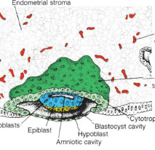
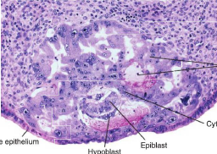
7,5 діб

Slide 32
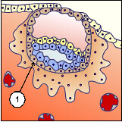
Трофобласт - зовнішній шар клітин бластоцисти, які формують початок зовнішнього шару оболонок зародка.
Трофобласт розділяється на два шари:
Цитотрофобласт
Симпластотрофобласт (синцитіотрофобласт)

Slide 33
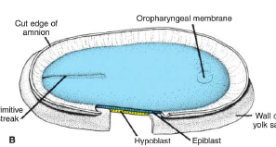
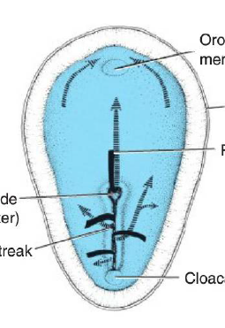
Міграція в ектодермі – утворення первинної смужки та первинного вузлика (14-15 доба)

Slide 34
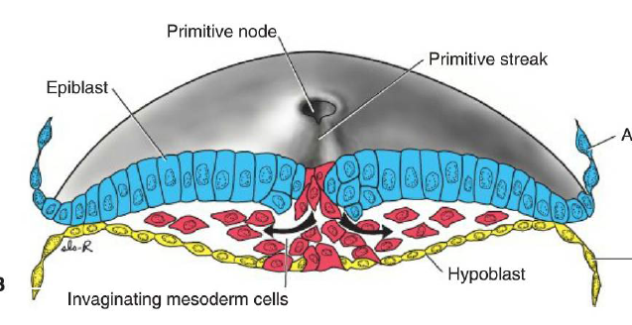
Інвагінація – утворення хордомезодермального відростка (16-17 доба)
Нотохорда

Slide 35
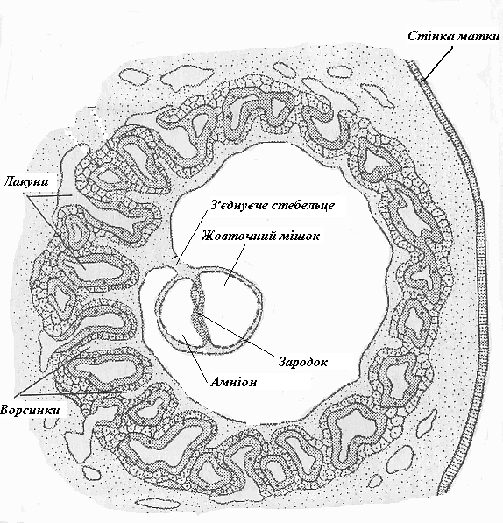
Одночасно зі змінами в організмі зародка здійснюється розвиток позазародкових органів (хоріон, амніон, алантоїс, жовтковий мішок, плацента, пупковий канатик), призначення яких полягає у створенні умов для життєдіяльності зародка (трофіка, газообмін).
Хоріон є похідним трофобласта. Це зовнішня ворсинчаста оболонка зародка на початкових етапах його розвитку. Тимчасовий орган зародка, за допомогою якого відбувається обмін речовин між зародком і навколишнім середовищем.
У людини хоріон покритий ворсинками, в які вростають кровоносні судини зародка. Ворсинки хоріона занурюються в стінку матки, утворюючи плаценту.

Slide 36
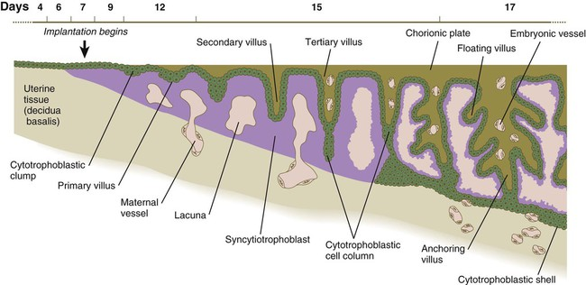
Формування ворсин хоріона
день
Початок імплантації
Вторинна ворсина
Третинна ворсина
Хоріальна пластинка
Ембріональна судина
Розгалужена ворсина
Цитотрофобласт
Первинна ворсина
Материнська судина
Лакуна
Синцитіотрофобласт
Цитотрофобластичні колонки
Якірна ворсина
Вистілка цитотрофобласту

Slide 37
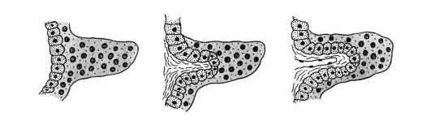
Ворсини хоріона
Первинні
Вторинні
Третинні

Slide 38
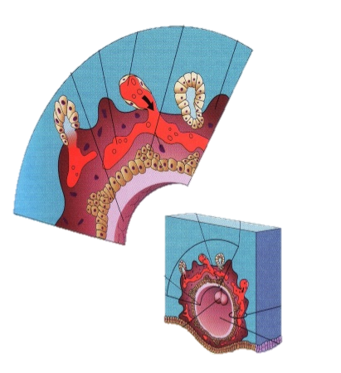
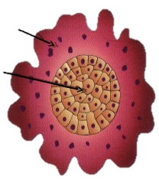
Первинна ворсина
Цитотрофобласт
Синцитіотрофобласт
синцитіотрофобласт
цитотрофобласт

Slide 39
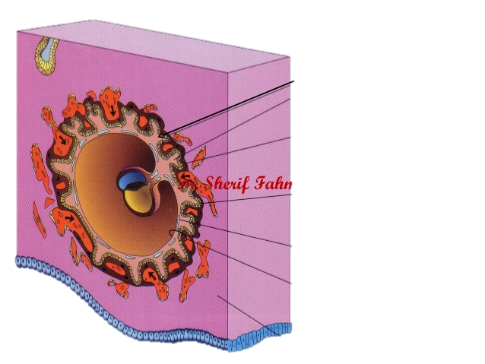
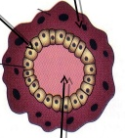
Вторинна ворсина
Цитотрофобласт
Синцитіотрофобласт
Позазародкова мезодерма
синцитіотрофобласт
цитотрофобласт
Позазародкова мезодерма

Slide 40
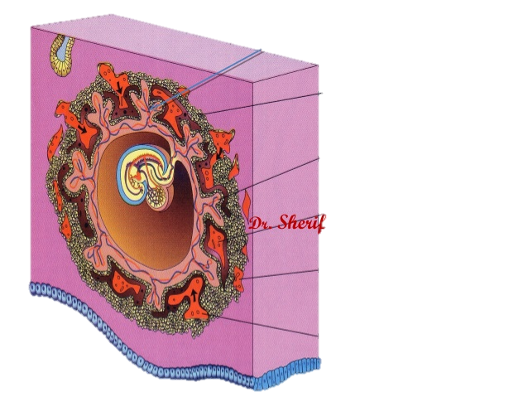
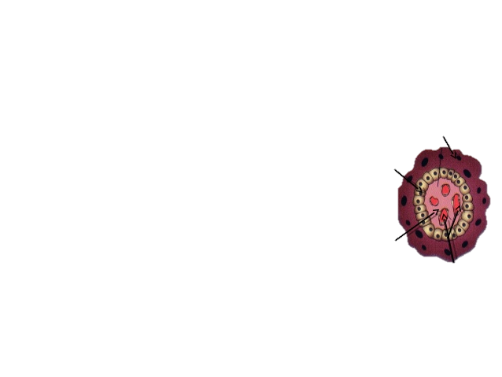
Третинна ворсина
Цитотрофобласт
Синцитіотрофобласт
Позазародкова мезодерма
Кровоносні судини
синцитіотрофобласт
цитотрофобласт
Позазародкова мезодерма
Кровоносні судини

Slide 41
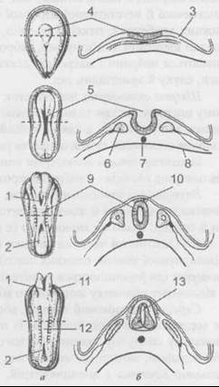
Нейруляція
Рис. Нейруляція у зародка людини:
а — вигляд зі спини; б — поперечні зрізи; 1 — передній нейропор; 2 — задній нейропор; 3 — ектодерма; 4 — нервова пластинка; 5 — нервовий жолобок; 6 — мезодерма; 7 — хорда; 8 — ентодерма; 9 — нервова трубка; 10 — нервовий гребінь; 11 — головний мозок; 12 — спинний мозок; 13 — спинномозковий канал

Slide 42
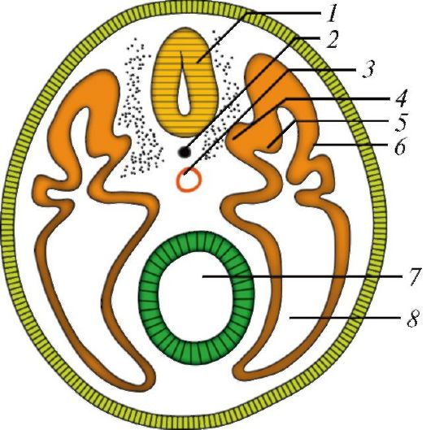
Осьові органи зародка:
Хорда
Нервова трубка
Соміти
Рис. Зародок людини в поперечному перерізі:
1 —нервова трубка; 2 —хорда; 3 — аорта; 4 — склеротом; 5 — міотом; 6 — дерматом; 7 — первинна кишка; 8 — вторинна порожнина тіла (целом)

Slide 43
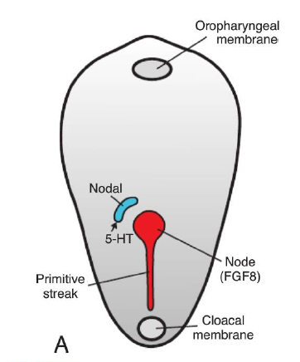
Первинний вузлик та первинна смужка є регуляторами становлення осей тіла:
краніо-каудальної (головний та звостовий кінець),
білатеральної (права та ліва сторони).
дорзо-вентральної (спинна та черевна поверхні)

Slide 44
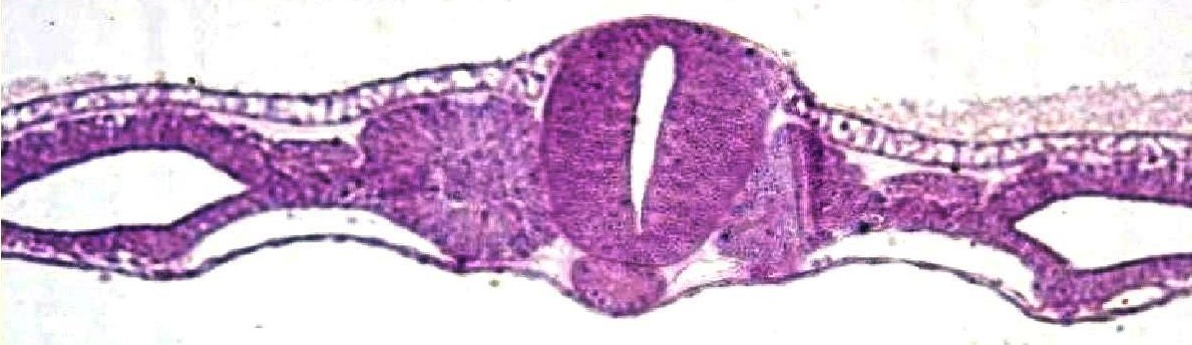
Диференціація зародкових листків
Ектодерма
Мезодерма
Ентодерма

Slide 45

Ектодерма
Шкірна ектодерма
Нейроектодерма
Позазародкова ектодерма
Епідерміс та його похідні
Епітелій слизової оболонки присінку ротової порожнини та ануса і їх похідні
Зубна емаль
Нервова трубка (ЦНС)
Гангліозна пластинка (нейроглія ПНС, мозкова речовина наднирників)
Епітелій амніона та пупкового канатика
Кришталик, рогівка та кон’юнктива ока
Паренхіма слинних залоз
Нероектодерма
Шкірна ектодерма

Slide 46
Ентодерма
Кишкова ентодерма
Жовткова ентодерма
Епітелій кишкового типу (епітеліальна вистілка шлунка, кишечника)
Епітелій жовткового мішка
Паренхіма печінки і підшлункової залози
Епітелій дихальної системи
Кишкова ентодерма

Slide 47
Мезодерма
Позазародкова мезодерма
Зародкова мезодерма
Мезенхіма
Диференційована мезодерма
Соміти
Нефротом
Спланхнотом
Нефротом
Соміт
Спланхнотом
Мезенхіма

Slide 48
Соміти
Дерматом
Міотом
Склеротом
Сполучнотканинна частина шкіри (дерма)
Посмугована скелетна м’язова тканина
Скелетні тканини: хрящова, кісткова

Slide 49
Нефротом
Епітелій нирок та сечовивідних шляхів
Епітелій репродуктивної системи

Slide 50
Спланхнотом
Мезотелій (целомічний епітелій)
Кіркова речовина наднирників
Міокард

Slide 51
Мезенхіма
Клітини крові
Судини
Гладенька м’язова тканина
Тканини внутрішнього середовища (сполучні тканини)

Slide 52
Позазародкова мезодерма
Сполучнотканинна основа хоріона, амніона і жовткового мішка

Slide 53
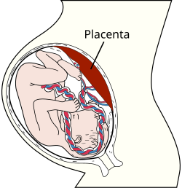
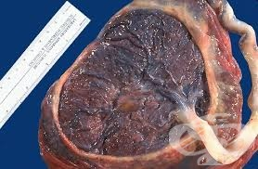
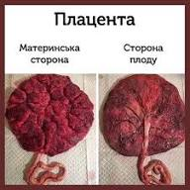
Тип плаценти людини:
гемохоріальний (інвазивний, з прямим контактом трофобласту з кров'ю матері),
дискоїдальний (за формою) та
ендотеліальний (за типом контакту з тканиною матки).
Компоненти плаценти:
Плодова частина:
  Хоріон: похідне трофобласта, має розгалужені ворсинки, які проникають в ендометрій матки.
  Амніон: прилягає до хоріона, утворюючи плодову поверхню, яка є гладкою і вкрита амніотичною рідиною.
Материнська частина: утворена слизовою оболонкою матки у ділянці вростання у неї ворсин хоріона плода:
  Децидуальна (відпадаюча) оболонка: це модифікований ендометрій матки, що формує материнську поверхню плаценти та відділяється після пологів.

Slide 54
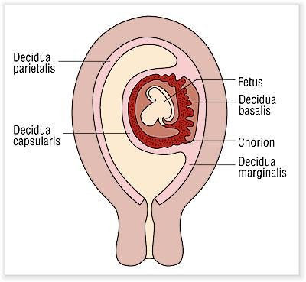

Decidua basalis – основна відпадаюча оболонка – частина ендометрію між плідним міхуром і м’язовою оболонкою матки;
Decidua capsularis – капсульна відпадаюча оболонка – відмежовує зародок від порожнини матки;
Decidua parietalis – пристінкова відпадаюча оболонка – вільна від вростань хоріальних ворсин.
Окрім децидуальної оболонки у складі ендометрію матки вагітної жінки розрізняють:
В акушерстві термін також може стосуватися патологічного передчасного відшарування плаценти (відриву плаценти від стінки матки раніше терміну пологів.
Рис. Мікрографія децидуального ендометрію під дією екзогенного прогестерону (гематоксилін – езин).

Slide 55



Slide 56


КОТИЛЕДОН – структурно-функціональна одиниця сформованої плаценти, утворена стовбуровою ворсиною хоріона, її вторинними і третинними розгалуженнями, в яких розташовуються судини плода.
Котиледон - розгалужені ворсини звернені в лакуни материнської крові.
Котиледони відокремлені один від одного сполучнотканинними септами, що відходять від базальної пластини ендометрія.

Slide 57

Гематоплацентарний бар'єр — це біологічна структура в плаценті, що розділяє кров матері та кров плода, регулюючи передачу кисню, поживних речовин і відходів, водночас запобігаючи потраплянню шкідливих речовин (наприклад, бактерій, деяких ліків) до дитини, хоча його проникність залежить від розміру молекули, жиророзчинності та терміну вагітності.
цитотрофобласт
Ендотелій та базальна мембрана капілярів зародка
Позазародкова мезодерма ворсин хоріона
Цитотрофобласт
Синцитіотрофобласт
позазародкова мезодерма
синцитіотрофобласт
базальна мембрана

Slide 58


Кровопостачання плоду

Slide 59
КРИТИЧНІ ПЕРІОДИ РОЗВИТКУ ПЛОДУ
та чутливість до різних факторів
Перший критичний період – це перші три місяці вагітності, тобто час, коли відбувається закладання і формування тканин і органів плода. 1.Особливо вразливим зародок є на 5-7-й день після зачаття, коли відбувається прикріплення заплідненого яйця в порожнині матки. У цей період розвитку зародок або переносить вплив шкідливих факторів без негативних наслідків, або гине .
2.На 3-8 тижнях вагітності відбувається процес формування плаценти, який збігається з етапом поділу клітин майбутніх органів і систем плода (органогенез). Ураження зародка саме в цей період веде до виникнення вроджених вад розвитку. При цьому анатомічні порушення виникають в тих органах, які в момент дії шкідливих факторів активно розвивалися.

Slide 60
КРИТИЧНІ ПЕРІОДИ РОЗВИТКУ ПЛОДУ
та чутливість до різних факторів
Другий критичний період: 15-20-й тиждень вагітності. У цей період відбувається посилений ріст головного мозку. На 20-24 тижнях поряд із подальшим зростанням органів плода відбувається становлення і розвиток найважливіших функціональних систем організму (кровообігу, згортання крові, центральної нервової системи та інших). Пошкодження плода в цей час не призводить до формування вади розвитку, але може зумовити виникнення внутрішньоутробного захворювання.
Третій критичний період: 28-34 тижні вагітності. Шкідливі впливи, зокрема, гострі інфекційні захворювання матері, в цей період можуть призвести до передчасних пологів, народження дітей з малою вагою, слабких і навіть до мертвонародження.

Slide 61

Діагностика вагітності в ранні терміни
Вірогідні ознаки — це зміни з боку статевих органів і молочних залоз.
До них належать:
• припинення менструації у репродуктивному віці;
• збільшення молочних залоз і виділення молозива із сосків;
• ціаноз слизової оболонки піхви і шийки матки;
• збільшення матки, розм'якшення в ділянці перешийка, ущільнення матки під впливом механічного подразнення, асиметрія (що зумовлено імплантацією плідного яйця).
Рис. Визначення терміну вагітності за першим днем останньої менструації.
Затримка ментруації один день, отже, термін вагітності за першим днем останньої менструації становить 4 тижні.

Slide 62
Пренатальна діагностика:
Пренатальний скринінг I триместру (11-13 тижнів): включає УЗД (оцінка комірцевого простору, носової кістки) та біохімічний аналіз крові (вільний ХГЛ, PAPP-A) для розрахунку ризиків.
Пренатальний скринінг II триместру (16-18 тижнів):
визначення біохімічних маркерів для уточнення ризиків генетичних хвороб.
Неінвазивний пренатальний тест (НІПТ): високоточне дослідження ДНК плода, що циркулює в крові матері.
Інвазивна діагностика: проводиться, якщо скринінг виявив високий ризик, включає біопсію (показує необхідні дані про ДНК плода, рівень ферментів, гормонів та наявність інфекцій) хоріона, амніоцентез (аналіз навколоплідних вод) або кордоцентез (кров плода) для отримання точного генетичного діагнозу.
Мета: вчасна діагностика спадкових захворювань, визначення статі, оцінка стану плода.

Slide 63
Діагностика вагітності в ранні терміни
Методи діагностики вагітності:
- біологічні,
- імунологічні,
- ехографічні та інші.
Суть біологічних та імунологічних методів полягає у визначенні в біологічному матеріалі (плазмі крові та сечі) речовин, специфічних для вагітності, зокрема гормону білкової природи, що синтезується хоріоном — хоріонічного гонадотропіну (ХГ).
ХГЛ виділяється трофобластом, потім хоріоном, плацентою. Цей гормон складається з альфа- та бета-субодиниць. Виділення починається з 7-8 дня після запліднення, тому лабораторна діагностика можлива після цього строку.
Треба підкреслити, що хоча ХГЛ продукується трофобластом, реакція належить лише до ймовірних ознак, тому що при такому патологічному стані, як хоріонепітеліома, також спостерігається позитивні реакції на ХГЛ.
Крім того, після переривання вагітності реакції залишаються позитивними протягом 7-10 днів, а при патологічних станах (хвороби трофобласту) — 2-4 місяці. Нижня межа чутливості методу — 5 МЕ/л.

Slide 64

За місцем імплантації:
Маткова: нормальна вагітність, коли плід розвивається в порожнині матки.
Позаматкова (ектопічна): запліднена яйцеклітина кріпиться поза маткою. Найчастіше (90%) – трубна, але буває яєчникова, черевна, в рудиментарному розі матки.
Гетеротопічна: Одночасно маткова і позаматкова вагітність.
За кількістю плодів:
Одноплідна: Один плід.
Багатоплідна:
  Двійні (однояйцеві або різнояйцеві).
  Трійні, четверні та більше.
За особливостями розвитку:
Нормальна вагітність: розвивається без ускладнень.
Молярна вагітність (міхуровий занесок): аномалія, коли замість
плода розвивається тканина, схожа на плаценту.
  Часткова: частково розвинений плід і плацента.
  Повна: лише плацента без плода.
За перебігом (патологічні стани):
Завмерла вагітність: припинення розвитку плода.
Hyperemesis gravidarum: сильний токсикоз.
Передчасні пологи: народження до 37-го тижня.
Багатоводдя/маловоддя тощо.

Slide 65
Допоміжні репродуктивні технології (ДРТ) — збірна назва медичних технологій, методів лікування і процедур, спрямованих на досягнення вагітності, при яких окремі або всі етапи зачаття здійснюються поза організмом майбутньої матері.
Штучна інсемінація спермою донора
Екстракорпоральне запліднення
Ін’єкція сперматозоїда в цитоплазму овоцита (ІКСІ).
Кріоконсервація статевих клітин, тканин репродуктивних органів і ембріонів, транспортування статевих клітин і (або) тканин репродуктивних органів.
Сурогатне материнство.
Клонування

Slide 66

Штучна інсемінація спермою донора

Slide 67

Екстракорпоральне запліднення
Показання
трубно-перитонеальний фактор
ендометріоз
ановуляція
чоловіче безпліддя
віковий фактор
нез'ясовне безпліддя

Slide 68

Стимуляція суперовуляції
«Медикаментозна менопауза» - антиестрогенні препарати
Стимуляція росту фолікулів - препарати ФСГ
Рис. Стимульований яєчник

Slide 69


Пункція фолікулів
Пункція фолікулів, також відома як пункція яєчників – це процедура, яка є важливим етапом екстракорпорального запліднення (ЕКЗ). Вона передбачає забір яйцеклітин (ооцитів) з яєчників жінки за допомогою тонкої голки під контролем УЗД. Мета цієї процедури – отримати достатню кількість якісних яйцеклітин для подальшого запліднення в лабораторних умовах.

Slide 70

Додаткові методи, що застосовуються в комбінації з ЕКО при чоловічому безплідді
TESE - мікрохірургічна екстракція сперматозоїдів з тканини яєчка
TESA, TEFNA - перкутанна аспірація сперматозоїдів з тканини яєчка
PESE - перкутанна аспірація сперматозоїдів з тканини придатка яєчка
MESA - мікрохірургічна екстракція сперматозоїдів з тканини придатка яєчка

Slide 71


Запліднення in vitro
Інтрацитоплазматична інєкція сперматозоїдів (IKSI)

Slide 72

Клонування - це відтворення з клітини живого організму точної генетичної копії цього організму. У березні 1997 року британські науковці-генетики вперше успішно відтворили таким чином вівцю Доллі. Пізніше клоновано також свиней і овець
Цей успіх із одного боку надихнув науковців на дальші експерименти, з іншого боку, з огляду на можливі спокуси клонувати людину, породив цілу низку проблем: релігійних, морально-етичних, правових, медичних та інших.
Медики погоджуються лише на клонування окремих людських донорських органів.
Однак люди – це набагато більше, ніж просто продукт їхньої ДНК. Якщо відтворити генетичний матеріал людини можливо, то з точністю відтворити середовище її проживання, створити ідентичне виховання або змусити двох людей пережити однаковий життєвий досвід – майже нереально

Slide 73


Slide 74
Дякую за увагу!

